Slide 1
Carigrad u 6. veku

Slide 2
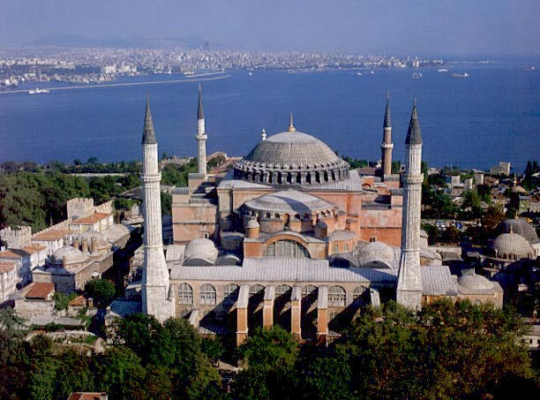
Crkva Svete Sofije

Slide 3
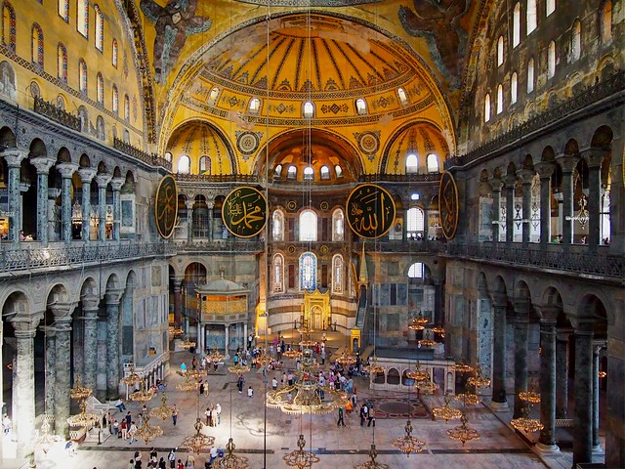
Unutrašnjost građevine

Slide 4
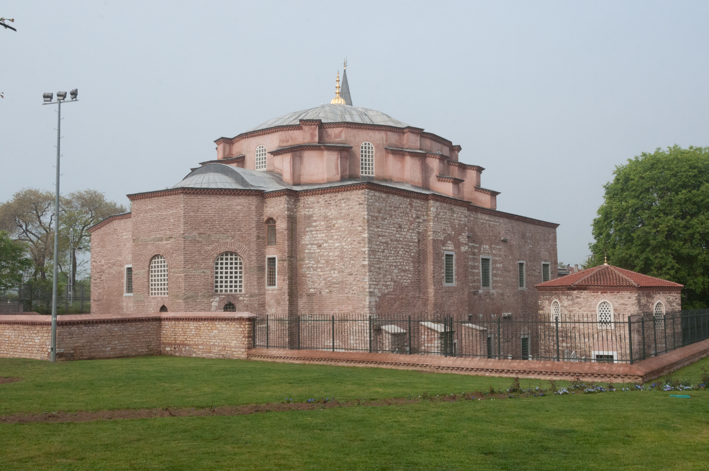
Sv. Srđ i Vakh

Slide 5
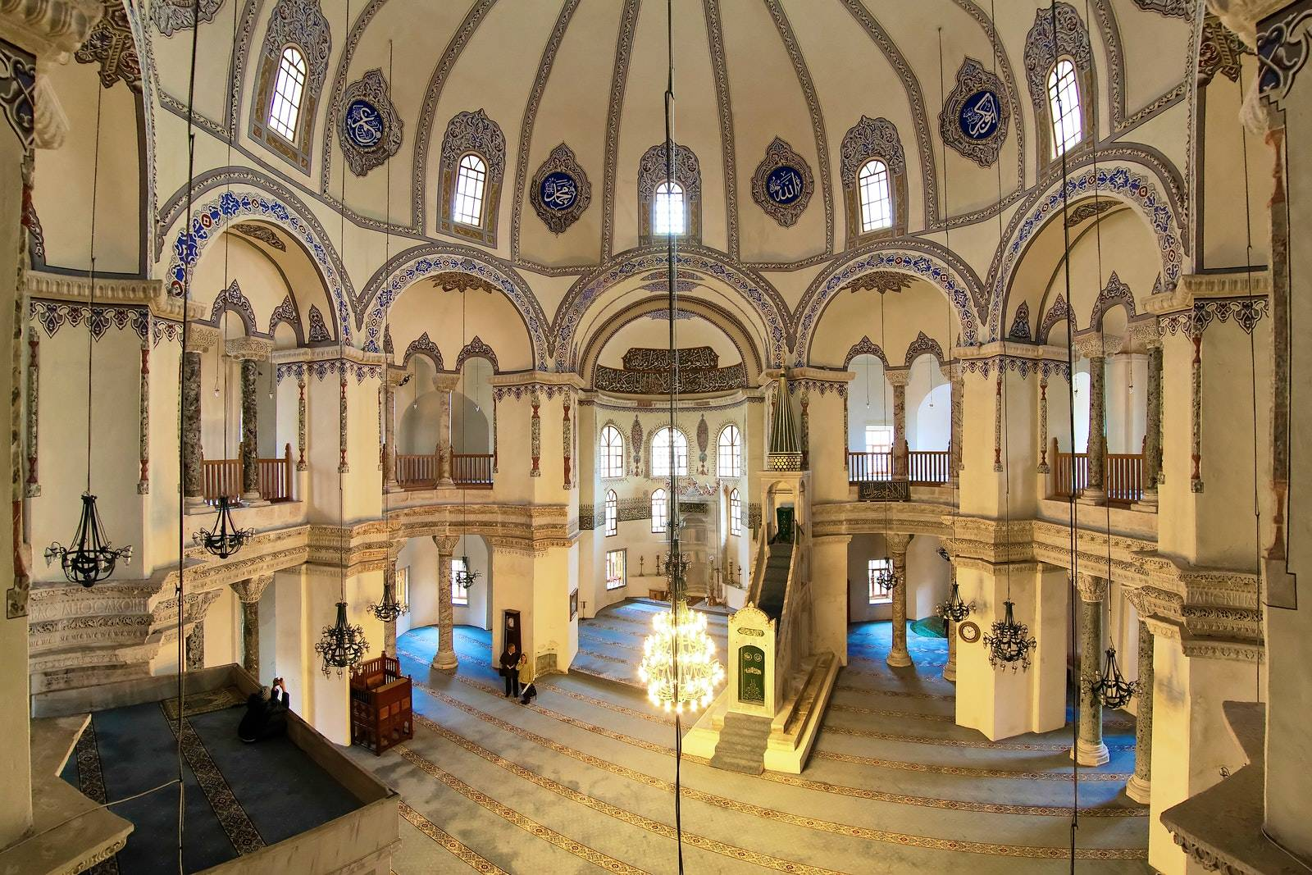
Unutrašnjost građevine

Slide 6
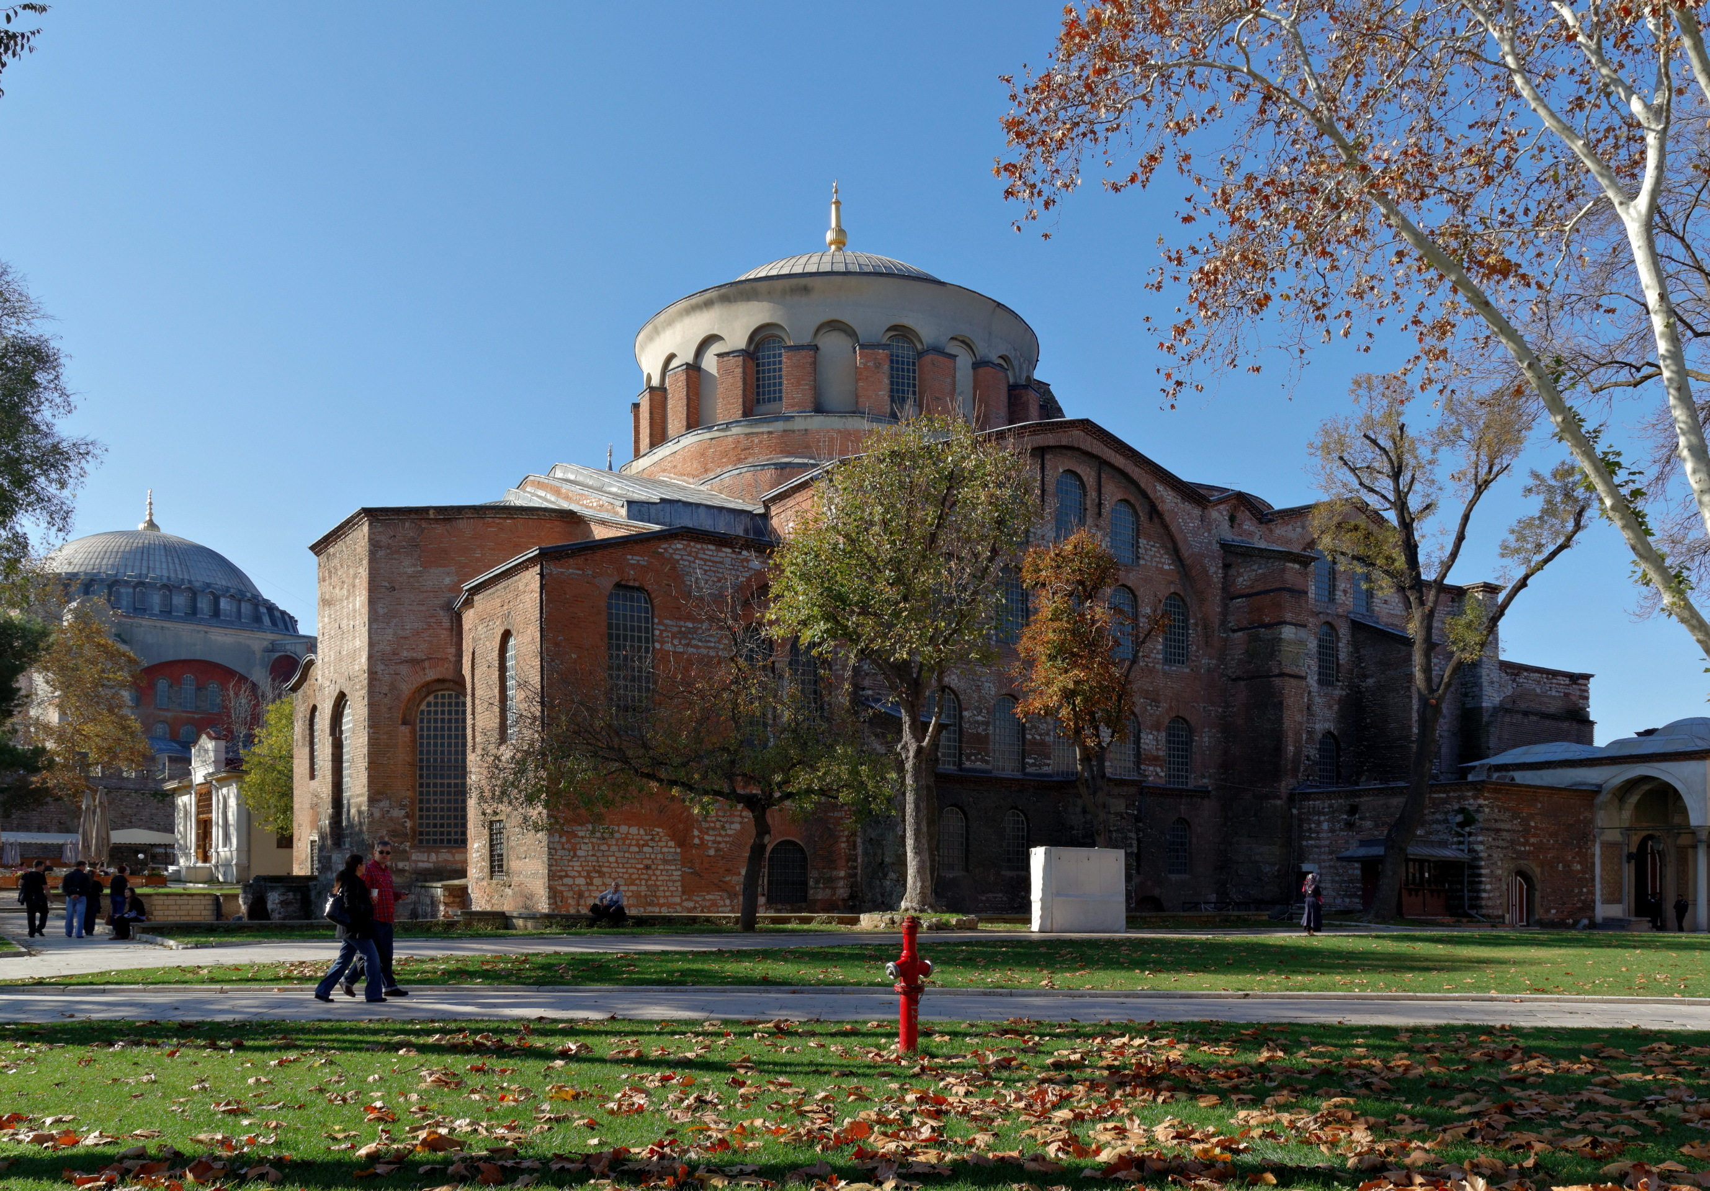
Sveta Irina

Slide 7
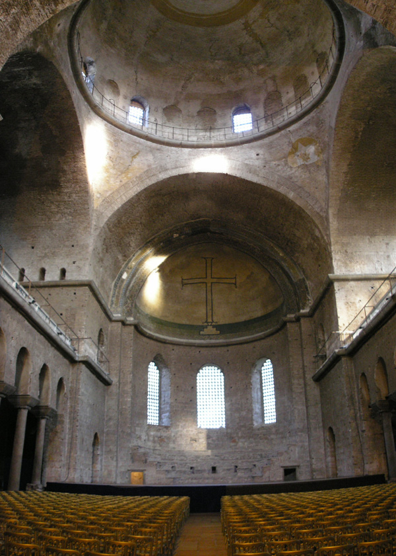
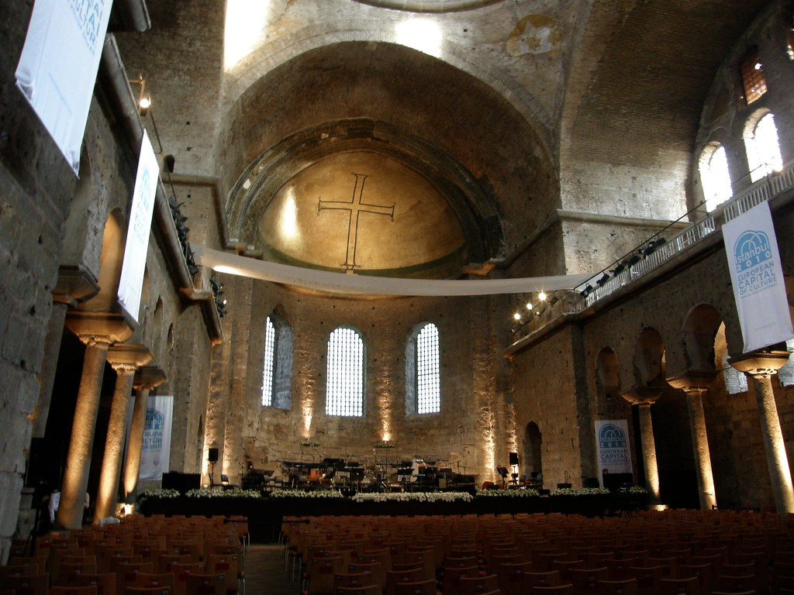
Unutrašnjost građevine

Slide 8
Ravena 6. vek

Slide 9
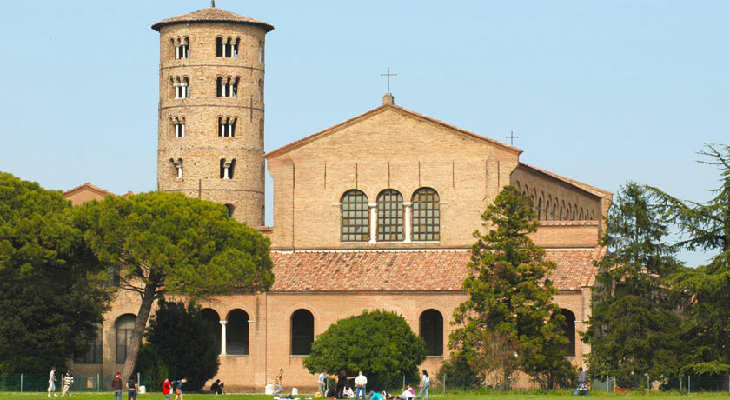
San Apolinare in Klase

Slide 10
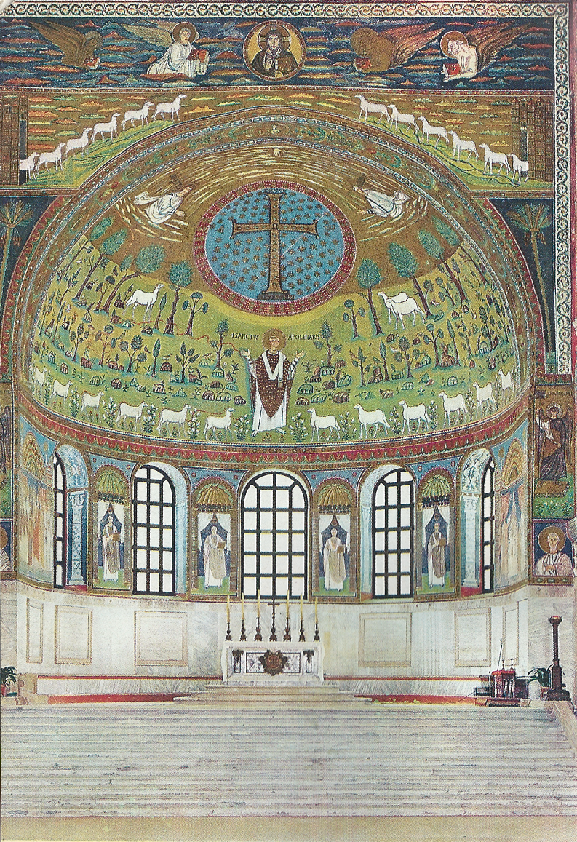
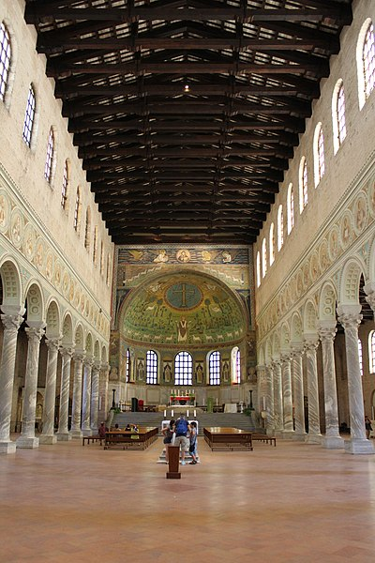

Slide 11
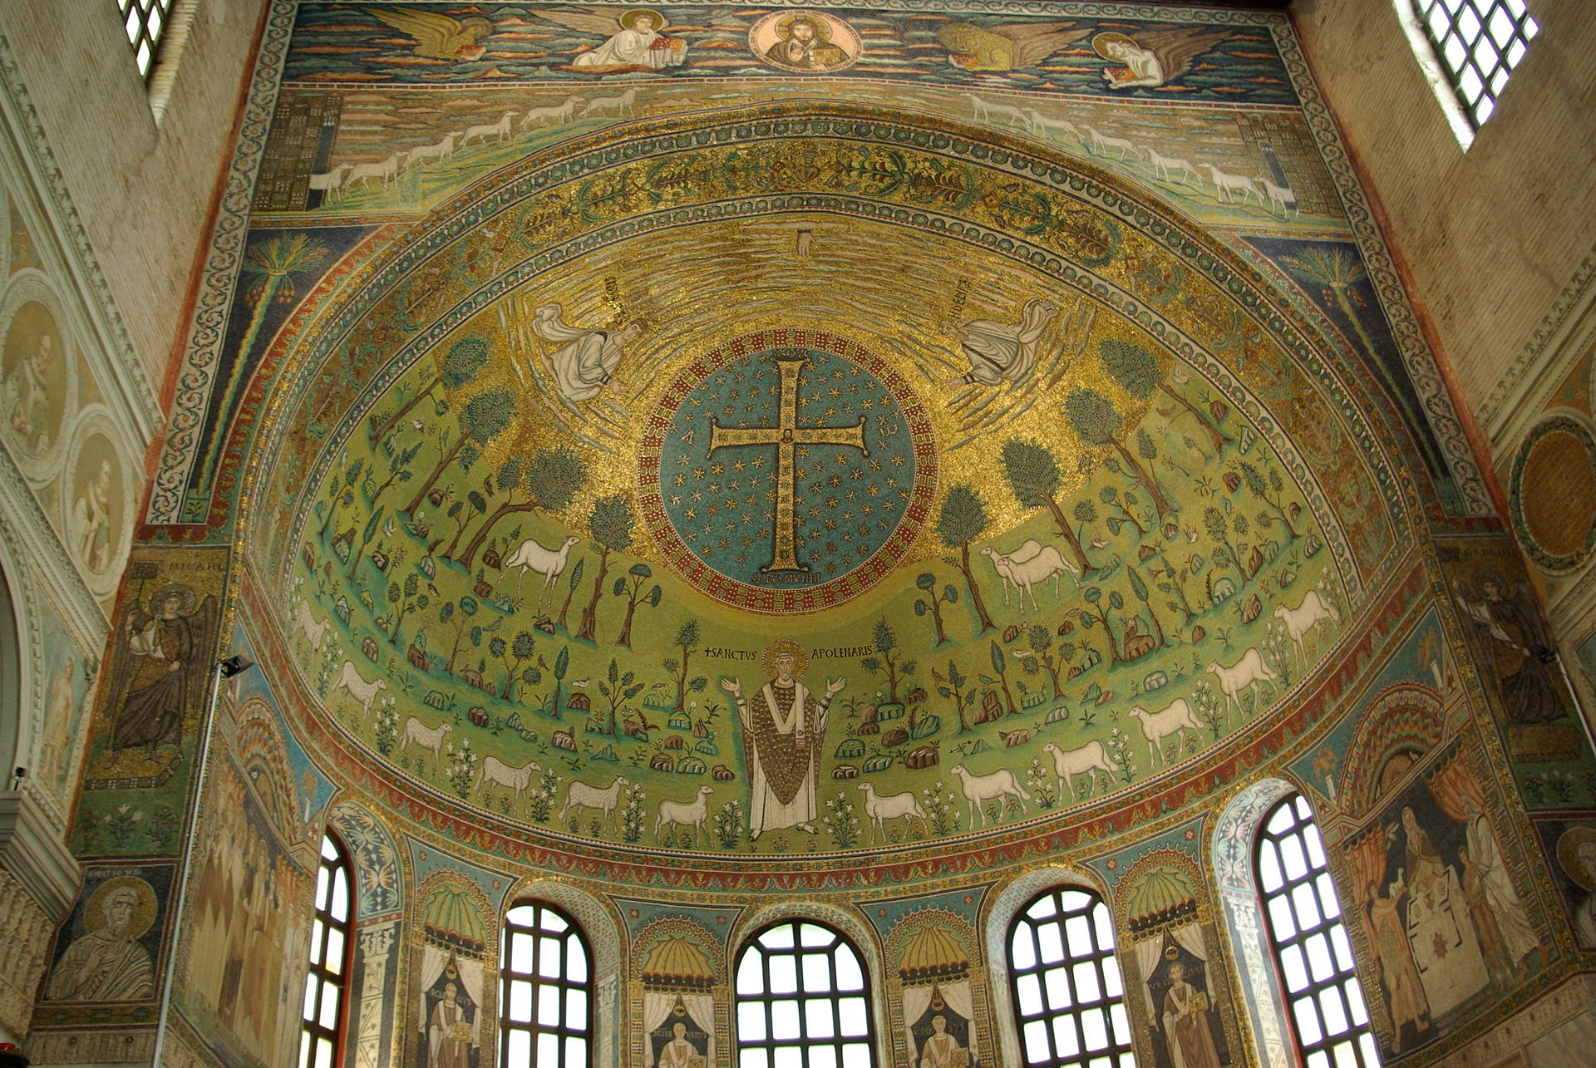
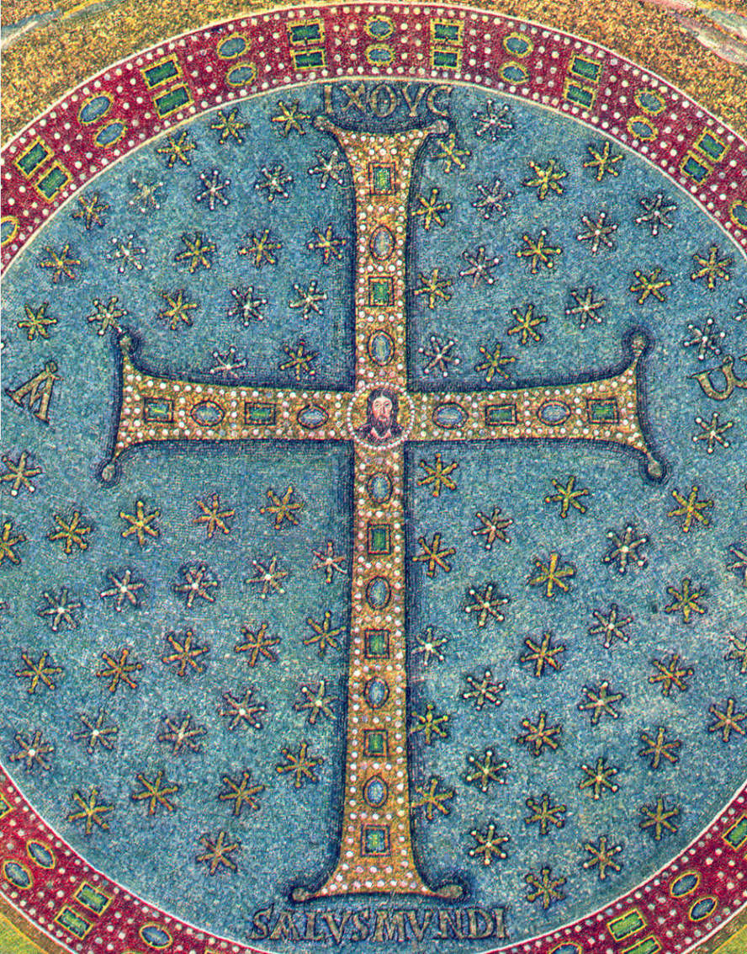
Crux gemmata sa likom Hrista na ukrsnici krsta. Iznad ispisano IXƟYƩ a ispod SALUS MUNDI. Sa strana alfa i omega.
Sveti Apolinarije
Preobraženje Hristovo

Slide 12
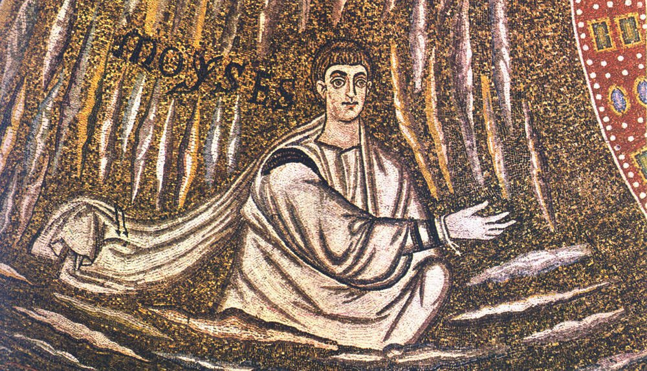
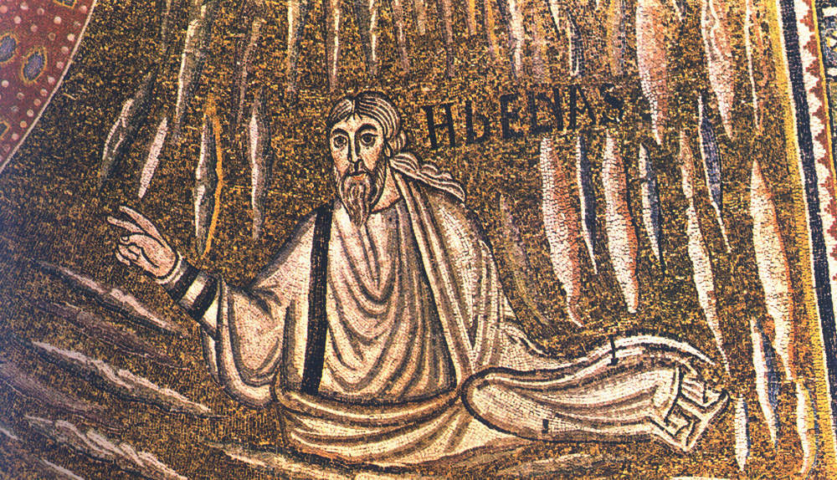
Ruka Božija
Ilija
Mojsije
Tri ovce – Petar, Jakov i Jovan

Slide 13
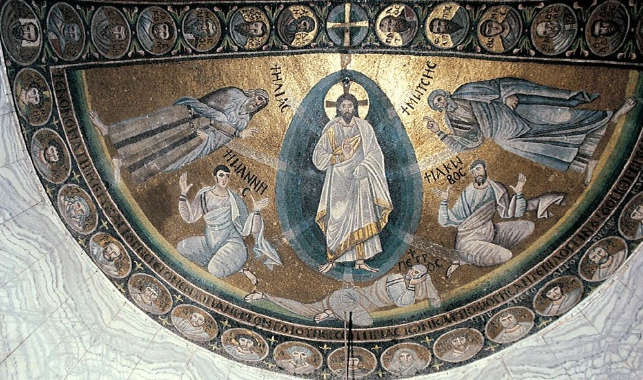
Uporedite (desno – Sv. Katarina, Sinaj)

Slide 14
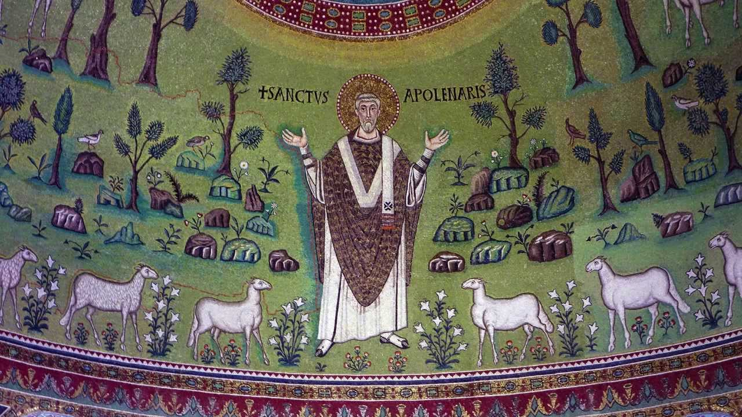
Sveti Apolinarije okružen ovcama

Slide 15
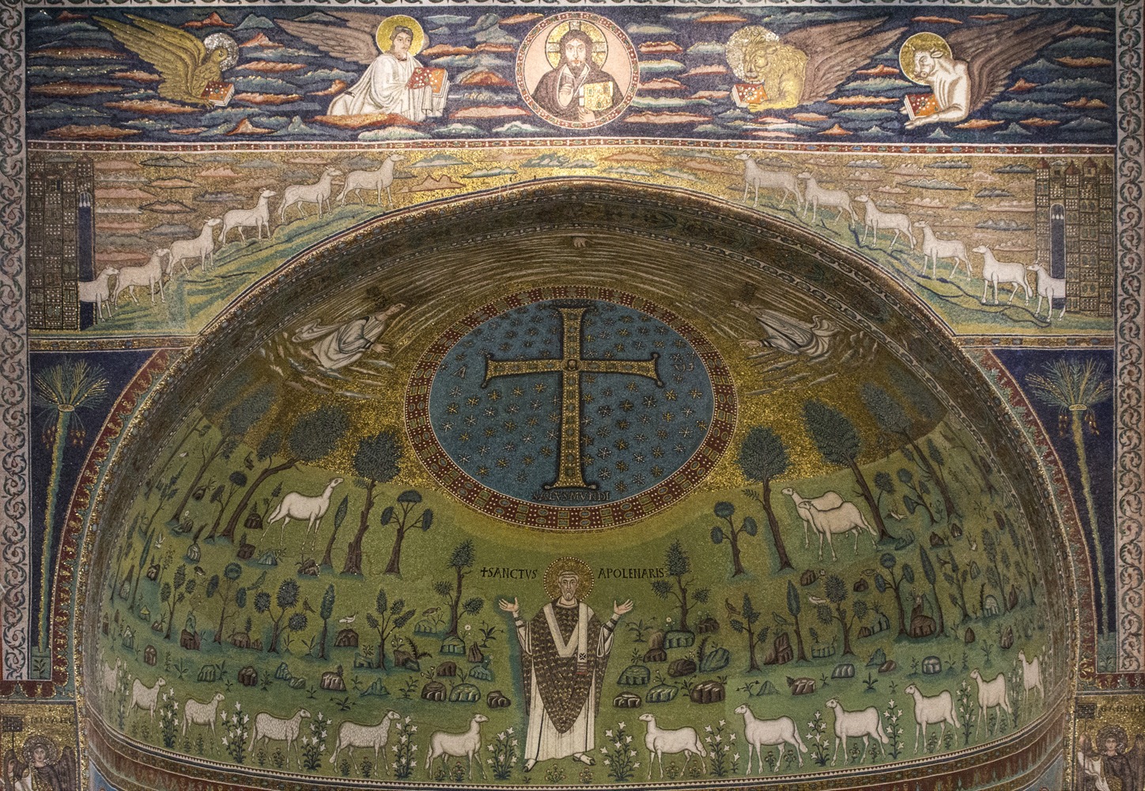
Trijumfalni luk

Slide 16
Literatura:
D. M. Deliyannis, Ravenna in Late Antiquity, 257-274.

